Slide 1

第八章 无穷级数
1
基本概念
§8.1
常数项级数的收敛与发散
2
Cauchy审敛准则
3
收敛级数的性质
4
收敛级数的必要条件

Slide 2
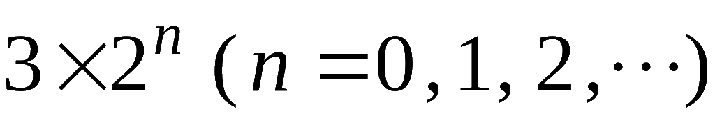
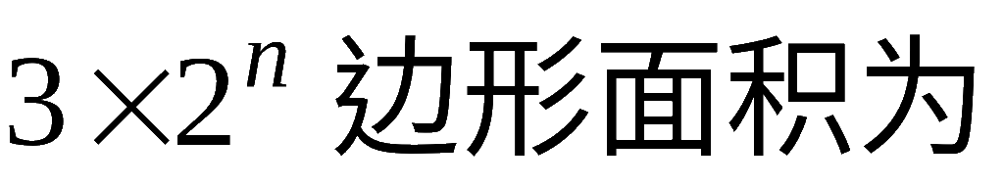
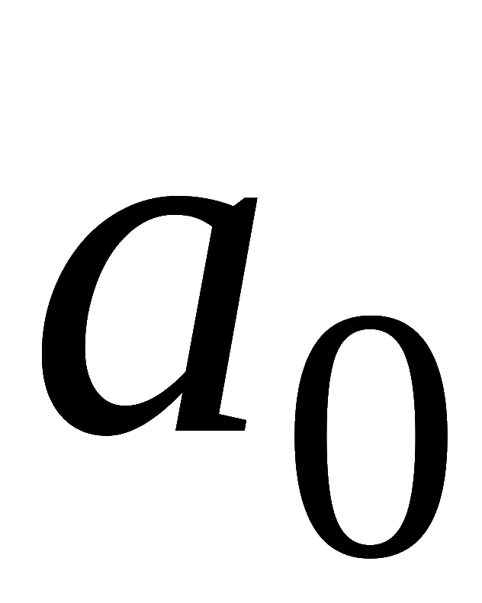
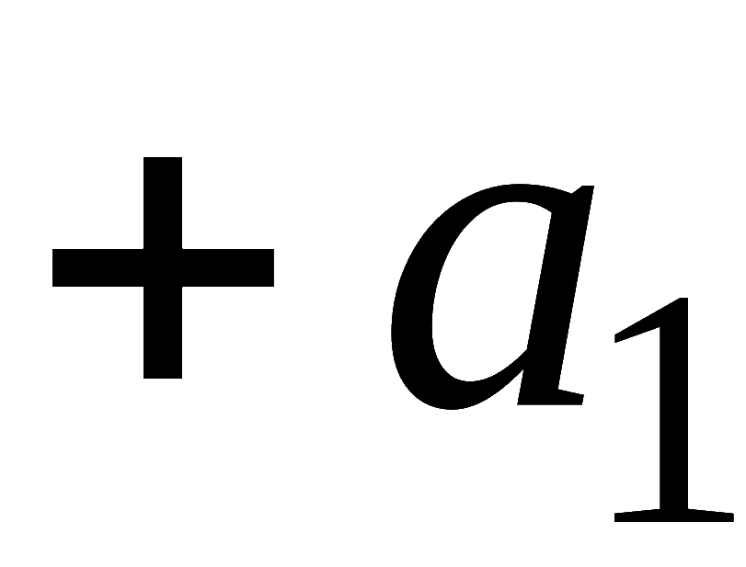
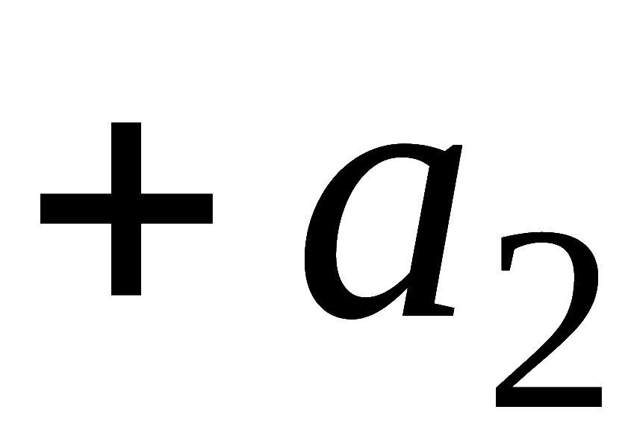
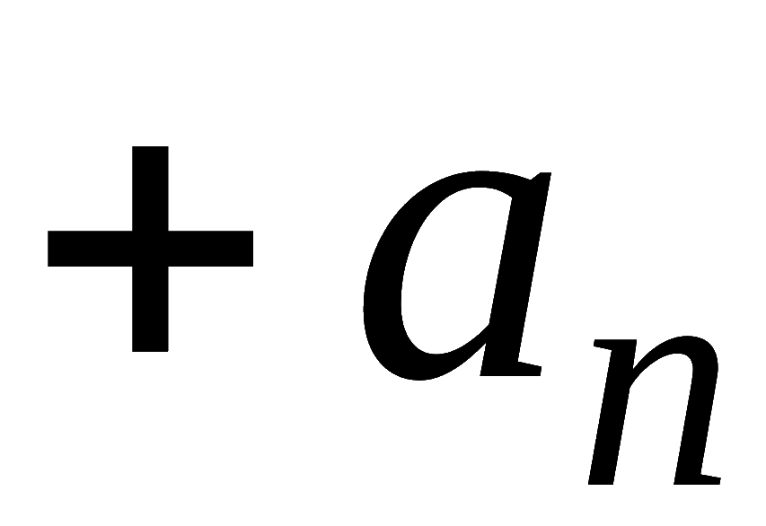

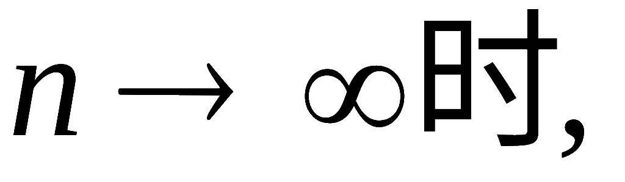
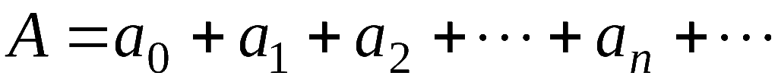
1.引例
引例1. 用圆内接正多边形面积逼近圆面积.
依次作圆内接正
边形,
设 a₀ 表示
内接正三角形面积,
a_{k} 表示边数
增加时增加的面积,
则圆内接正
这个和逼近于圆的面积 A .
即

Slide 3
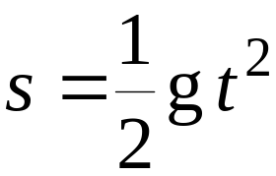
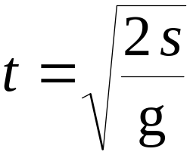



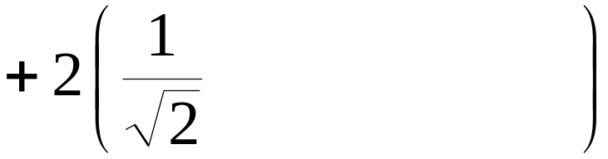
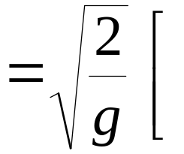
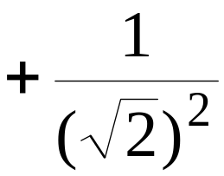



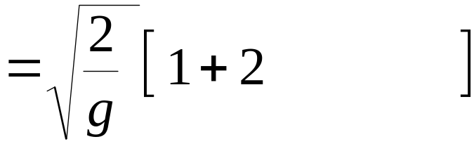


1.引例
引例2.小球从 1 米高处自由落下, 每次跳起的高度减
少一半, 问小球是否会在某时刻停止运动? 说明道理.
由自由落体运动方程
知
设 t_{k} 表示第 k 次小球落地的时间,
则小球运动的时间为
( s )

Slide 4




2.基本概念
给定一个数列
将各项依次相加，
简记为
即
称上式为无穷级数(数项级数)；
其中第 n 项
叫做级数的一般项(通项)；
级数的前n 项和
称为级数的部分和.

Slide 5
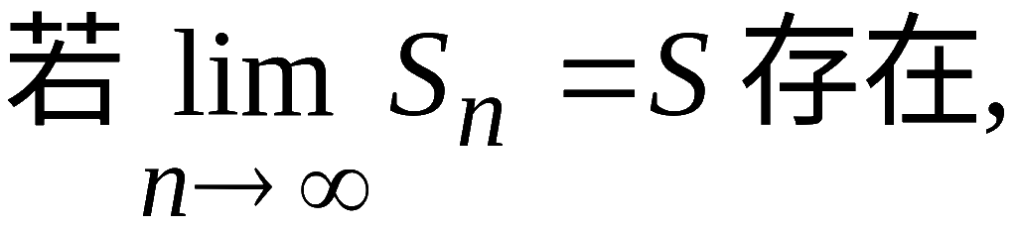

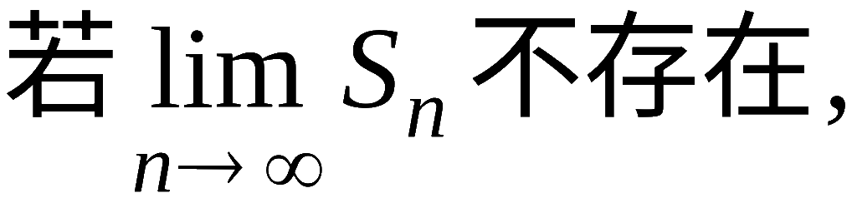


2.基本概念(续)
则称无穷级数收敛，
并称 S 为级数的和,
记作
则称无穷级数发散 .
当级数收敛时, 称差值
为级数的余项.
显然

Slide 6

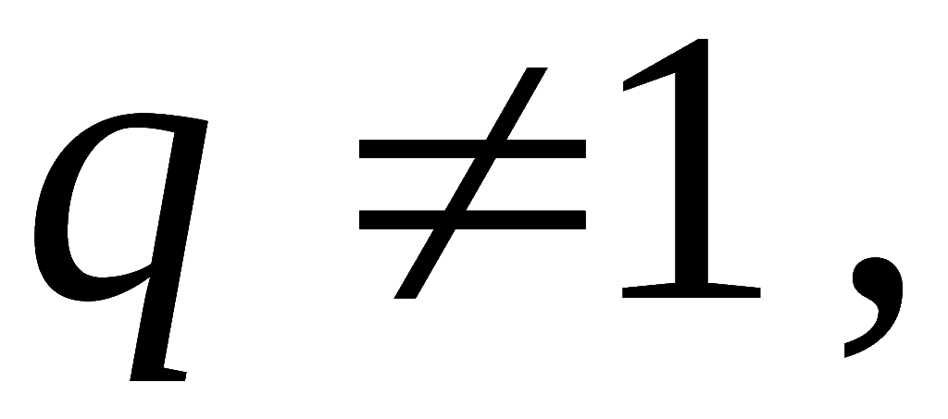


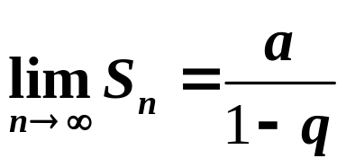

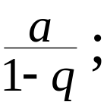


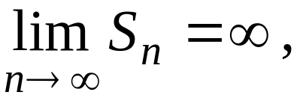
例1. 讨论等比级数
(又称几何级数)
( q 称为公比 ) 的敛散性.
解: 1) 若
则部分和
从而
因此级数收敛 ,
其和为
从而
因此级数发散 .

Slide 7
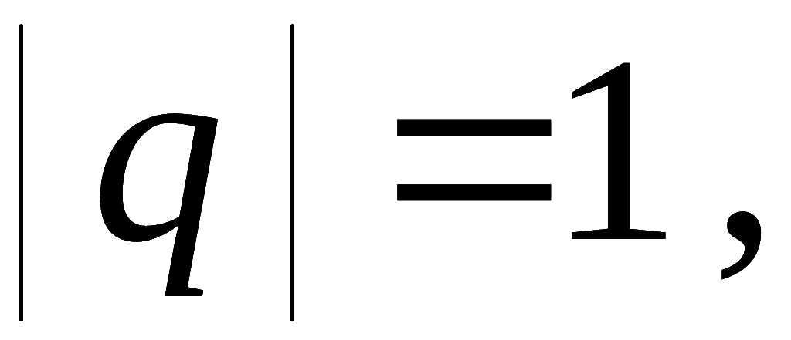

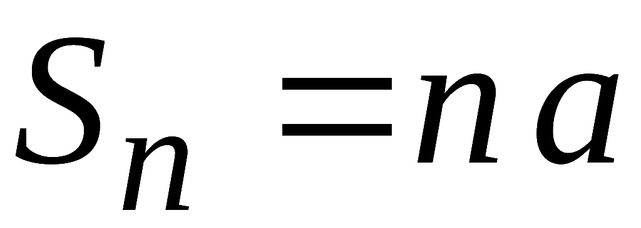
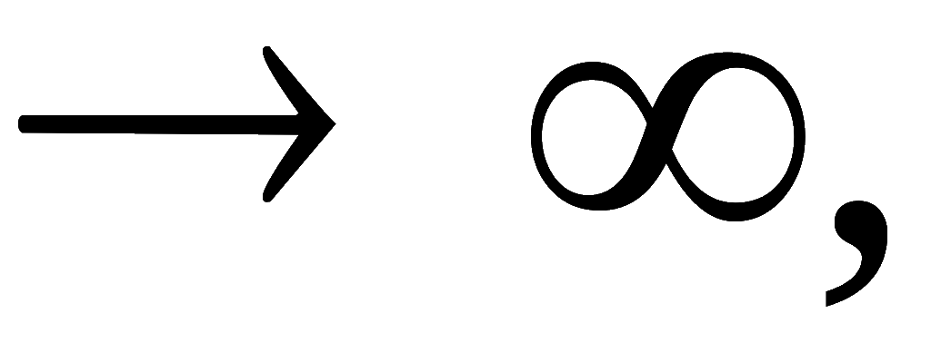


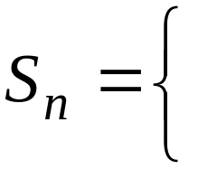


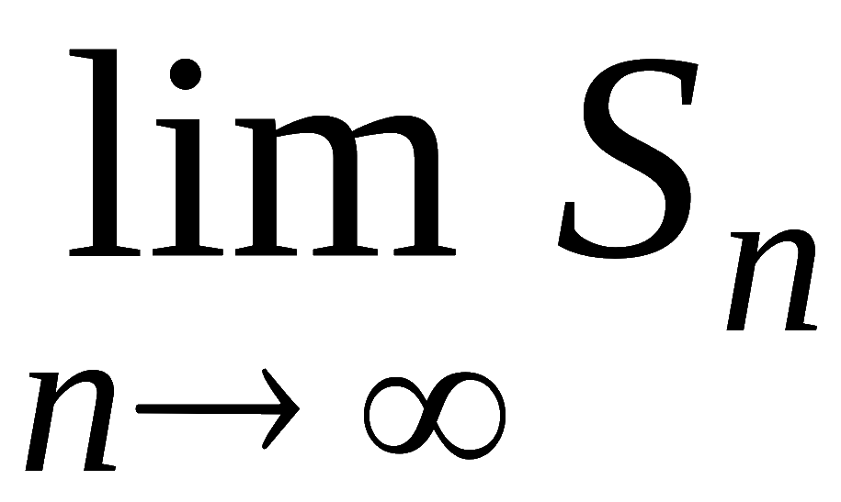


例1（续）
2). 若
则
因此级数发散 ;
级数成为
n 为奇数
因此
n 为偶数
从而
不存在 , 因此级数发散.
综合 1)、2)可知,
时, 等比级数收敛 ;
时, 等比级数发散 .

Slide 8
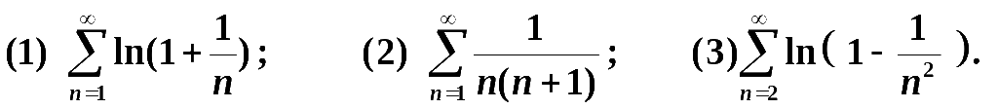
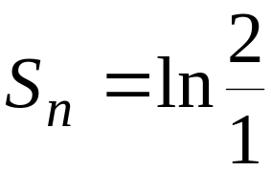
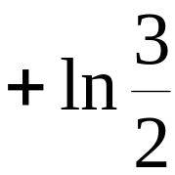
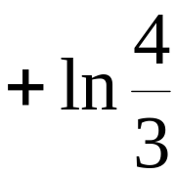
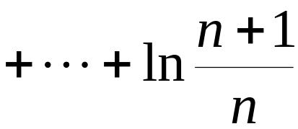


例2. 判别下列级数的敛散性:
解: (1)
技巧:
所以级数 (1) 发散 ;
利用 “拆项相消” 求和

Slide 9
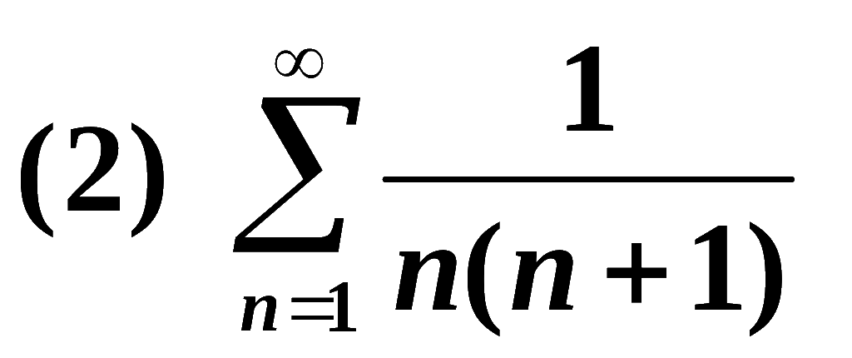
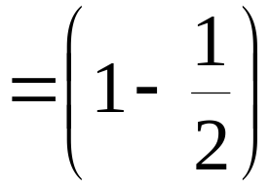
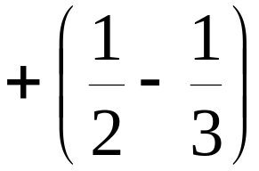
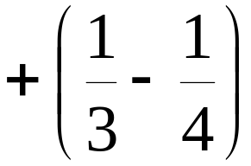
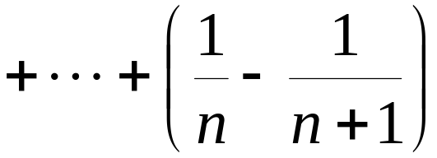
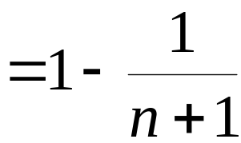

例2（续）
所以级数 (2) 收敛, 其和为 1 .
技巧:
利用 “拆项相消” 求和

Slide 10
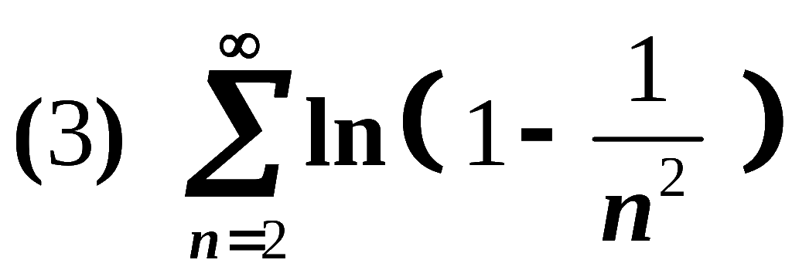
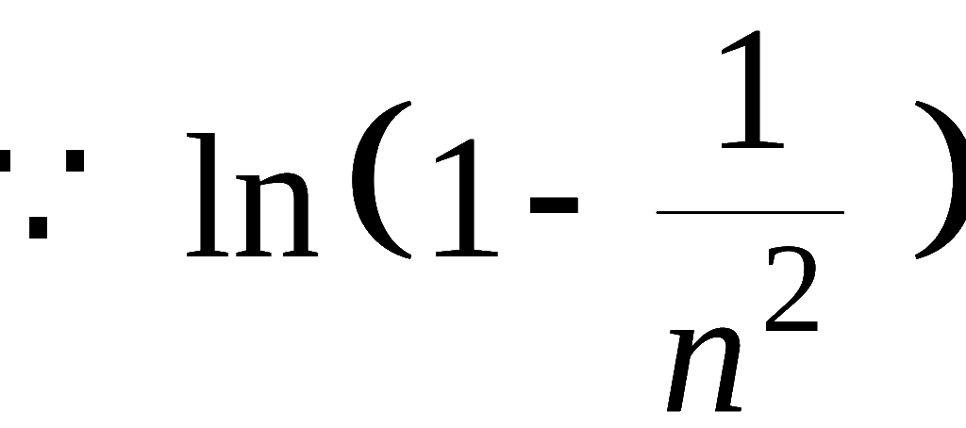
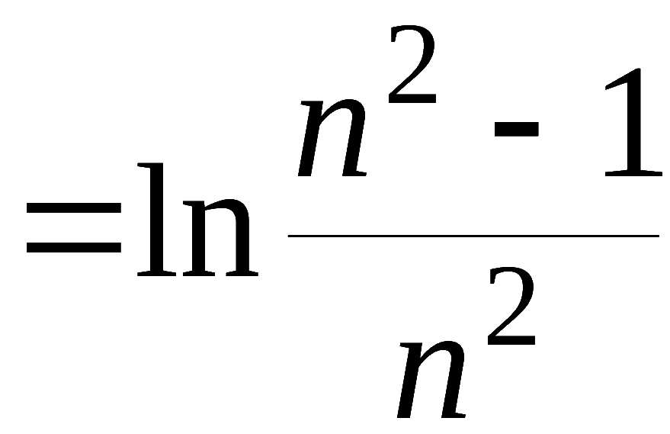
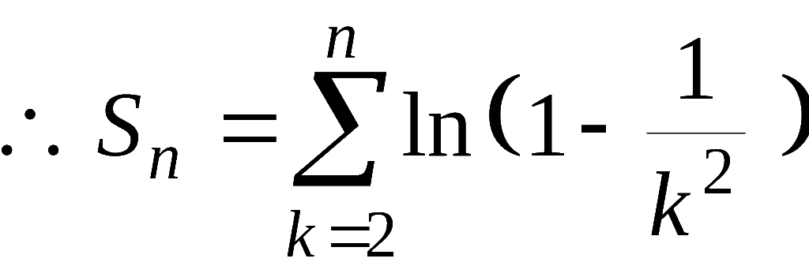
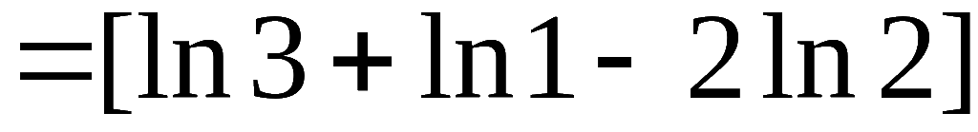
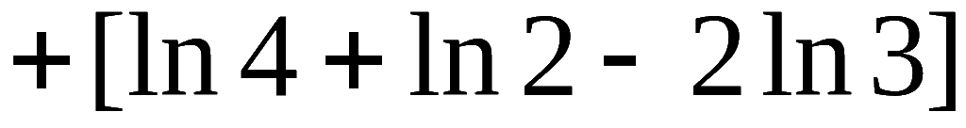
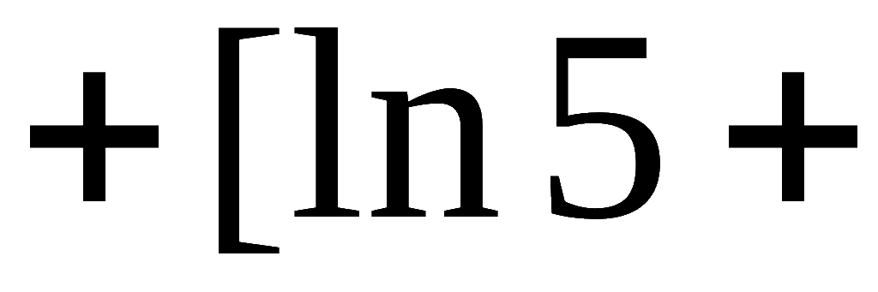
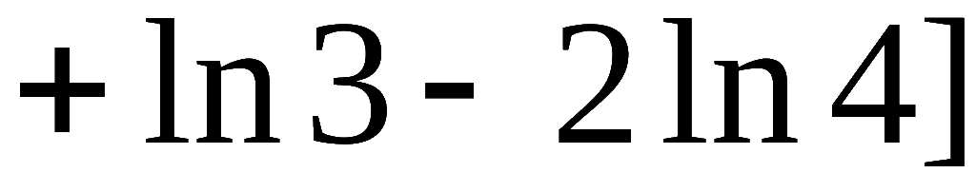
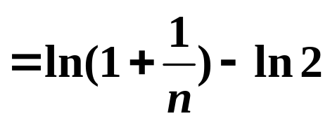
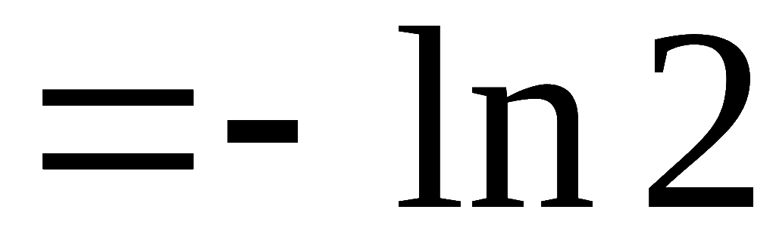
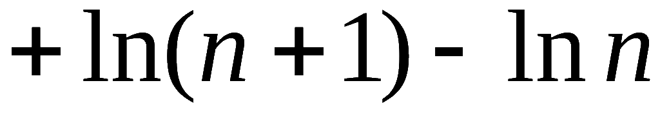
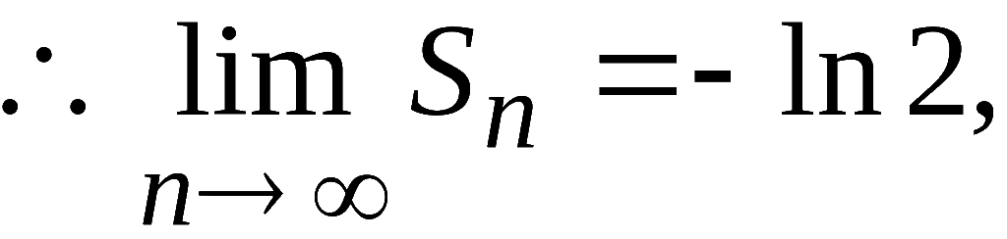
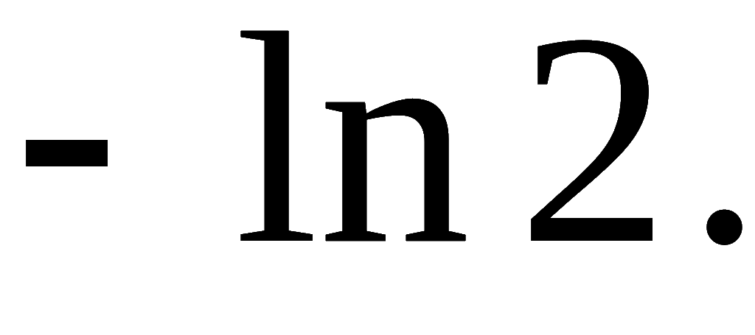
例2（续）
故原级数收敛 , 其和为

Slide 11


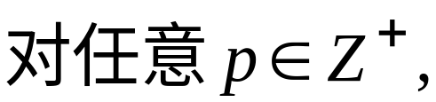






3. Cauchy审敛准则
级数 收敛的充要条件是:
有
证:
设所给级数部分和数列为
因为
所以, 利用数列
的柯西审敛原理(第三章
第四节) 即得本定理的结论 .

Slide 12







例3.
利用柯西审敛原理判别下列级数的敛散性.
解: (1) 对
有
由柯西审敛原理可知, 级数

Slide 13






例3(续1)
(2)
有

Slide 14




例3(续2)
当 n﹥N 时,
都有
由柯西审敛原理可知, 级数

Slide 15











4. 收敛级数的性质
性质1. 设有两个收敛级数
则级数
也收敛, 其和为：
证: 令
则
这说明级数
也收敛, 其和为

Slide 16






4. 收敛级数的性质(续1)
说明:
(1) 性质1 表明收敛级数可逐项相加或减 .
(2) 若两级数中一个收敛一个发散 , 则
必发散 .
(用反证法可证)
但若二级数都发散 ,
不一定发散.
例如,
（3）级数各项乘以非零常数后其敛散性不变 .

Slide 17




4. 收敛级数的性质(续2)
性质2.
在级数中加上、去掉或改变有限项, 不影响
级数的敛散性.
证: 将级数
的前 k 项去掉,
所得新级数
的部分和为
当 时，
的敛散性相同,
故新旧两级数敛散性相同.
当级数收敛时, 其和的关系为
类似可证前面加上或改变有限项的情况 .

Slide 18







4. 收敛级数的性质(续3)
性质3.
收敛级数任意添加括弧后所成的级数仍收敛,且和不变.
证: 设收敛级数
例如
若按某一规律加括弧,
则新级数的部分和序列
为原级数部分和
序列
的一个子序列,
因此必有
用反证法可证
推论: 若加括弧后的级数发散, 则原级数必发散.
注意: 收敛级数去括弧后所成的级数不一定收敛.
例如，
但
发散.

Slide 19





例4. 判断级数的敛散性:
解: 考虑加括号后的级数
新级数的一般项:
发散 ,
从而原级数发散 .

Slide 20






5.收敛级数的必要条件
定理：设级数
收敛，
则必有
证:
若级数的一般项不趋于0 , 则级数必发散 .
例如：
其一般项为
不趋于0,
因此这个级数发散.

Slide 21



5.收敛级数的必要条件(续)
注意 :
并非级数收敛的充分条件.
例如, 调和级数
虽然
但此级数发散 .

Slide 22










例5. 判断下列级数的敛散性, 若收敛求其和:
解: (1) 令
则
故
从而
这说明级数(1) 发散.

Slide 23











例5(续)
(2)
因
进行拆项相消
这说明原级数收敛 ,
其和为

Slide 24
















例5(续)
(3)
这说明原级数收敛, 其和为 3 .

Slide 25

6.内容小结
（1）级数基本概念:
数项级数、一般项(通项)、部分和、余项、
收敛、发散、级数的和
（2）Cauchy审敛准则

Slide 26
6.内容小结（续）
（3）收敛级数的性质:
(a)收敛级数的线性运算性质;
(b)添加、去掉或改变有限项, 不影响级数的敛散性；
(c)收敛级数加括弧后所成的级数仍收敛,且和不变
（4）收敛级数的必要条件:
若级数收敛，则其通项的极限必为零.

Slide 27
7.作业
习题8.1（pp.7-8）
A组题: 2，3，4.
B组题： 1(1), 2 单.

Slide 28
Thank You !
2011年春

